Slide 1

智能文本标注系统（ITAS）
需求分析II
汇报人：软件工程A组
孙烨-BY2306093 苏丁力-BY2306092 曾祥华-BY2206062
侯越-BY2306087 郭鑫-BY2306085 魏家龙-BY2306095
刘顺博-SY2306133 窦建玲-ZY2306321 张宸恺-ZY2306342

Slide 2
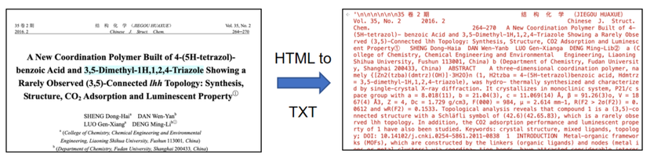

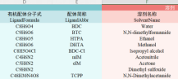
项目简述——升级特色
可扩展多领域智能文本标注与挖掘系统
从海量文献中自动提取精确的信息,实现对长文本的精准标注。
难点：长文本的精准标注。
解决方案：通过智能挖掘模型等段落定位和微调训练，利用人工标注收集的数据，提高标注的准确性和效率。
已有基础：稀土催化材料文本标注工作区
从仅限于稀土催化材料领域的基础功能，扩展到多领域应用。
技术升级：引入段落定位模型和大型语言模型(LLM)进行智能挖掘，大幅提升处理能力和应用范围。
从底层完全重构系统，仅使用文献展示与标注模块代码
升级需求 | 原系统 | 现系统
应用领域 | 稀土催化材料领域 | 可扩展至多个领域
核心功能 | 文献展示与标注，数据导出 | 文献展示与标注，数据导出，模型训练和智能挖掘
技术实现 | 人工标注 | 引入段落定位模型和大型语言模型进行智能挖掘
协作机制 | 缺乏多人协作项目管理功能 | 支持多人协作项目管理与配置

Slide 3
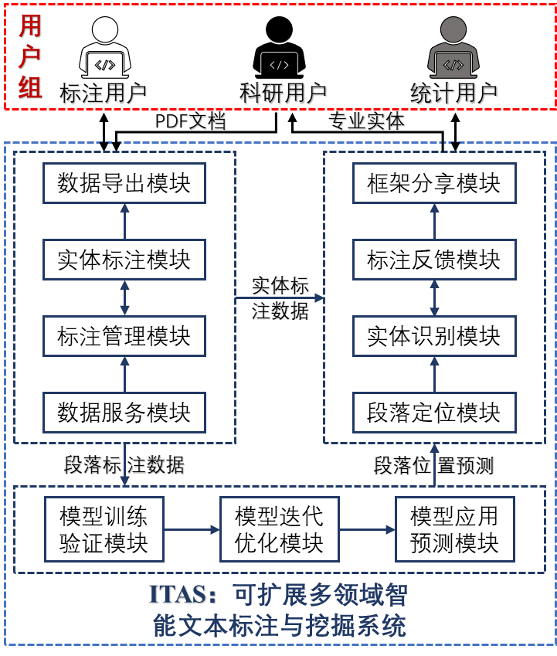
整体设计——系统框架
1) 文本标注子系统:
数据服务模块: 管理原始文献和标注数据，实现文档的上传、存储和检索功能。
标注管理模块: 负责标注项目的配置、任务分配和质量管理，实现多人协作。
实体标注模块: 核心功能，支持自定义标注类别和精准定位。
数据导出模块: 根据标注结果训练机器学习模型，用于段落定位和实体识别。
2) 智能挖掘子系统:
段落定位模块: 通过大型语言模型定位关键信息。
实体识别模块: 精确识别文本中的关键实体。
标注反馈模块: 收集用户反馈，持续优化模型。
框架分享模块: 促进社区合作，共享定制框架和标注规则。

Slide 4
数据流图
账号数据库
文档数据库
标注段落数据库
读取账号
上传文档
标注段落
管理用户
用户账号
1.1
系统登陆
创建命令
1.2
创建标注项目
标注任务
1.3
段落提取标注
1.4
验收标注
标注数据
待提取文本
标注文本
标注数据数据库
文本
2.4
结果校正
实体
2.3
实体提取
2.2
模型训练
训练命令
2.1
导入训练数据
模型
模型
反馈
标注模型
标注模型
AI模型
新模型
优化方向
2.5
模型微调
2.6
模型更新
调用API
2.7
标注提取
标注结果
客户
段落
待标注段落

Slide 5
数据字典
对象: 标注
对象: 实体
对象: 段落模型
描述: 在文本数据中识别并显式地标记出特定信息或实体的过程。
描述: 不同领域内在标注段落范围内进一步提取的目标对象。对于稀土催化材料文献，实体可包括MOFs化学式、金属前驱体等。
描述: 专门用于处理和理解文本中特定段落或内容类型的机器学习模型。
对象: 段落
对象: 预设
对象: 实体模型
描述: 文本中按照逻辑、主题或格式分隔的连续句子组。在文档结构中，段落作为基本单位，承载特定的信息或论点。
描述: 一套预定义的规则和模板，旨在指导标注和抽取过程中的实体识别、分类及相关属性的提取。
描述: 专门设计用于识别和提取文本中的具体实体 (如人名、地名、日期、事件等)的机器学习模型。

Slide 6
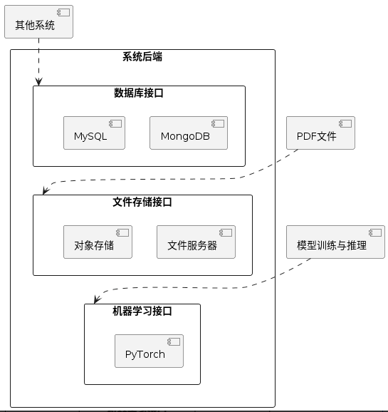
具体需求——外部接口需求
用户界面
硬件接口
界面友好性：直观、简洁的用户界面设计，便于用户快速上手。
标注任务界面:用户可以领取、提交标注任务,查看任务完成进度。
智能挖掘界面:用户可以上传新的文档,系统自动标注实体,用户可以检查和修正结果。
系统对硬件接口需求较低,无特殊硬件接口需求,支持常见的计算机和网络设备，主要用于存储和显示。
系统运行在通用服务器和PC端Web浏览器环境。
1
2
3
4
软件接口
通信接口
系统前后端通过HTTP/HTTPS协议通信,使用RESTful API进行数据交互。
后端服务间也通过HTTP协议通信。用户使用Web浏览器访问系统。
系统考虑提供第三方认证和Open API等外部通信接口,方便与其他系统集成。
数据库接口：系统后端与数据库进行数据交互。
文件存储接口：系统需要将PDF文件存储。
机器学习接口：系统需要调用机器学习库进行模型训练和推理。

Slide 7
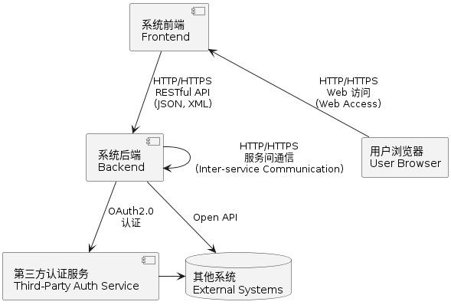
具体需求——外部接口需求
用户界面
硬件接口
界面友好性：直观、简洁的用户界面设计，便于用户快速上手。
标注任务界面:用户可以领取、提交标注任务,查看任务完成进度。
智能挖掘界面:用户可以上传新的文档,系统自动标注实体,用户可以检查和修正结果。
系统对硬件接口需求较低,无特殊硬件接口需求,支持常见的计算机和网络设备，主要用于存储和显示。
系统运行在通用服务器和PC端Web浏览器环境。
1
2
3
4
软件接口
通信接口
系统前后端通过HTTP/HTTPS协议通信,使用RESTful API进行数据交互。
后端服务间也通过HTTP协议通信。用户使用Web浏览器访问系统。
系统考虑提供第三方认证和Open API等外部通信接口,方便与其他系统集成。
数据库接口：系统后端与数据库进行数据交互。
文件存储接口：系统需要将PDF文件存储。
机器学习接口：系统需要调用机器学习库进行模型训练和推理。

Slide 8
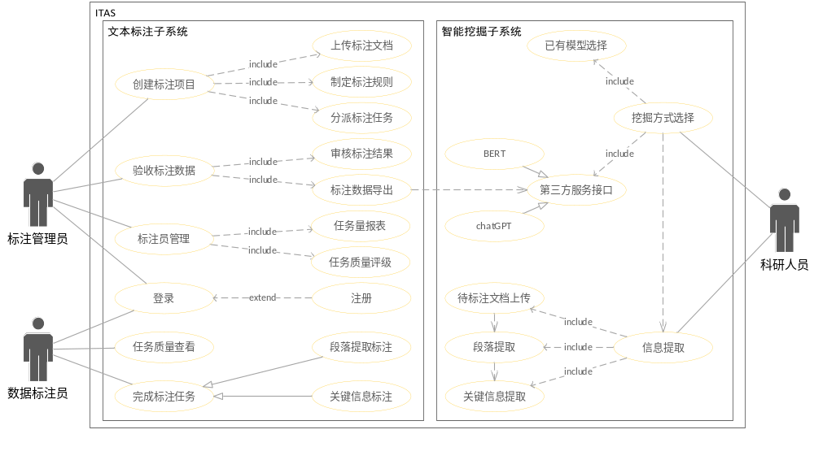
具体需求——功能需求
ITAS系统总体用例图
Notes:
系统划分为文本标注子系统与智能挖掘子系统。
文本标注子系统的功能目标为提供一个能够完成文本标注与管理的图形化界面平台，以直接提供可供科研使用的有效标注数据或为智能挖掘模型训练提供训练数据。
智能挖掘子系统的功能目标为向用户提供一个可自动标注并提取有效信息的图形化界面平台。

Slide 9
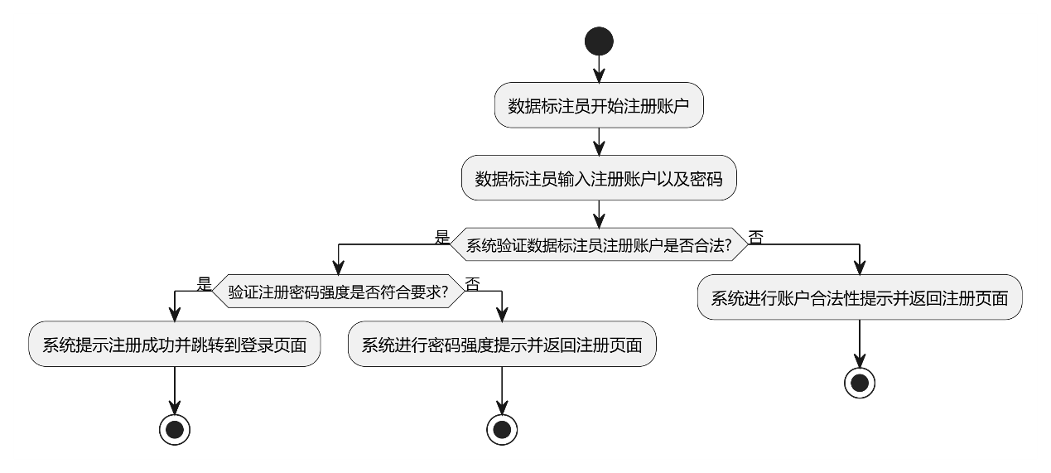
功能需求：文本标注子系统——(1) 数据标注员注册
用例名 | 数据标注员注册
用例描述 | 数据标注员注册账户
参与者 | 数据标注员
涉众 | None
前置条件
后置条件 | 创建数据标注员账户并跳转登录页面
基本事件流 | Steps
 | 1 | INCLUDE USE CASE 设置数据库连接
 | 2 | 数据标注员输入注册账户和密码
 | 3 | 系统VALIDATE THAT账户名称合法
 | 4 | 系统VALIDATE THAT账户密码强度符合要求
备选事件流 | RFS Basic Flow
 | 1 | 系统提示账户名称非法
 | Postcondition | 系统回到账户设置界面
流程图1-数据标注员注册
表 1 RUCM-数据标注员注册
Notes:
系统划分为文本标注子系统与智能挖掘子系统。
文本标注子系统的功能目标为提供一个能够完成文本标注与管理的图形化界面平台，以直接提供可供科研使用的有效标注数据或为智能挖掘模型训练提供训练数据。
智能挖掘子系统的功能目标为向用户提供一个可自动标注并提取有效信息的图形化界面平台。

Slide 10
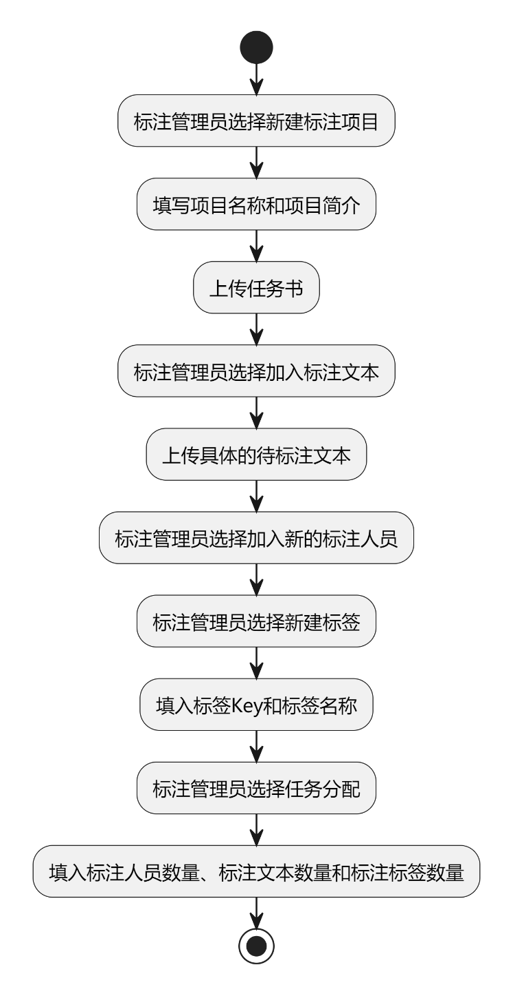
功能需求：文本标注子系统——(2) 创建标注项目
用例名 | 创建标注项目
用例描述 | 标注管理员创建标注项目，为数据标注员分配标注任务。
参与者 | 标注管理员
涉众 | 数据标注员
前置条件 | 标注管理员已经注册并登录到文本标注系统中，并拥有标注管理员权限。
后置条件 | 无
基本事件流 | Steps
 | 1 | 标注管理员选择新建标注项目，填写项目名称和项目简介以及上传任务书。
 | 2 | 标注管理员选择加入标注文本，上传具体的待标注文本。
 | 3 | 标注管理员选择加入新的标注人员。
 | 4 | 标注管理员选择新建标签，填入标签Key和标签名称。
 | 5 | 标注管理员选择任务分配，填入标注人员数量、标注文本数量和标注标签数量。
备选事件流 | 无
流程图2-创建标注项目
表 2 RUCM-创建标注项目
Notes:
系统划分为文本标注子系统与智能挖掘子系统。
文本标注子系统的功能目标为提供一个能够完成文本标注与管理的图形化界面平台，以直接提供可供科研使用的有效标注数据或为智能挖掘模型训练提供训练数据。
智能挖掘子系统的功能目标为向用户提供一个可自动标注并提取有效信息的图形化界面平台。

Slide 11
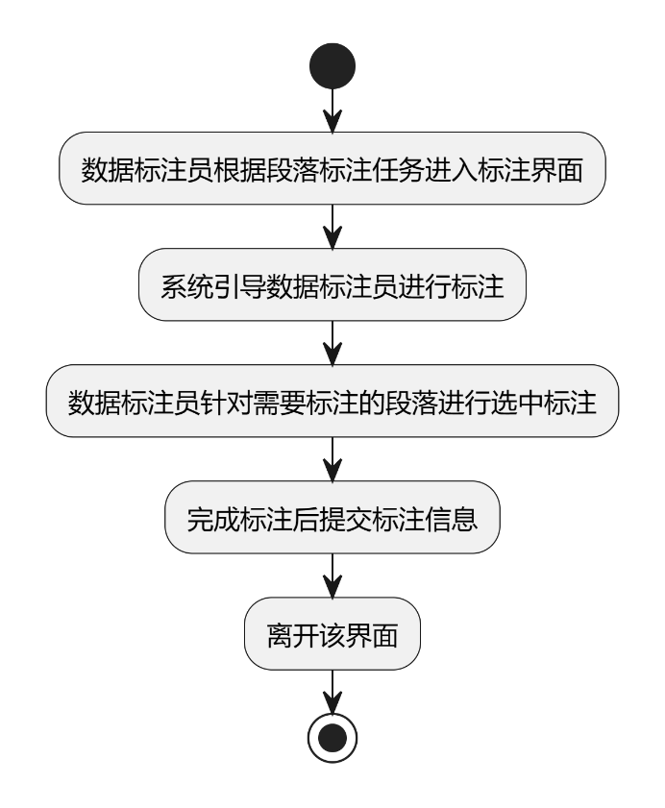
功能需求：文本标注子系统——(3) 段落提取标注
用例名 | 段落提取标注
用例描述 | 数据标注员对段落进行标注
参与者 | 数据标注员
涉众 | None
前置条件 | 数据标注员已登录标注任务已创建
后置条件 | 段落标注任务完成
基本事件流 | Steps
 | 1 | 系统指引数据标注员进行标注
 | 2 | 数据标注员对文档进行标注
 | 3 | INCLUDE USE CASE 设置数据库连接
 | 4 | 保存标注信息
备选事件流 | RFS Basic Flow
 | 1 | 系统提示标注错误
 | Postcondition | 系统回到标注界面
流程图3-段落提取标注
表 3 RUCM-段落提取标注
Notes:
系统划分为文本标注子系统与智能挖掘子系统。
文本标注子系统的功能目标为提供一个能够完成文本标注与管理的图形化界面平台，以直接提供可供科研使用的有效标注数据或为智能挖掘模型训练提供训练数据。
智能挖掘子系统的功能目标为向用户提供一个可自动标注并提取有效信息的图形化界面平台。

Slide 12
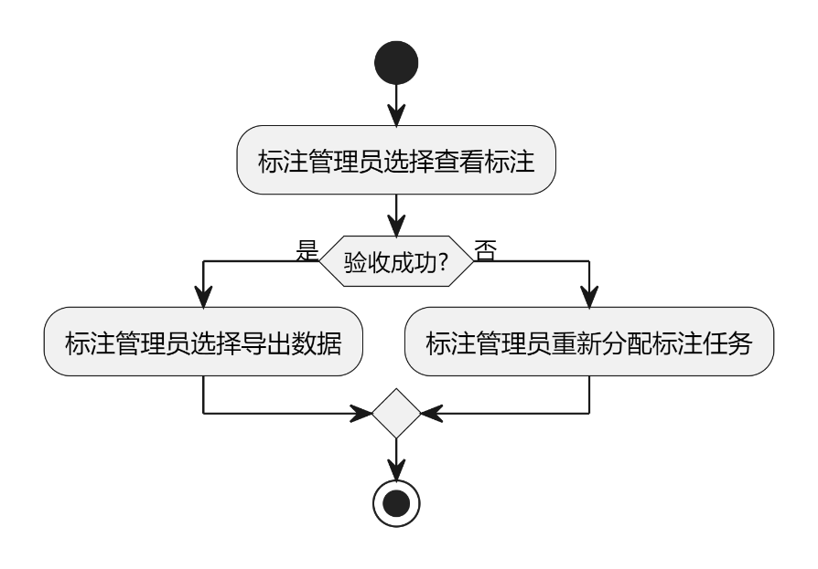
功能需求：文本标注子系统——(4) 验收标注数据
用例名 | 验收标注数据
用例描述 | 标注管理员对数据标注员完成的任务进行验收。
参与者 | 标注管理员
涉众 | 数据标注员
前置条件 | 数据标注员已完成标注任务。
后置条件 | 无
基本事件流 | Steps
 | 1 | 标注管理员选择查看标注，对数据标注员的标注任务进行验收。
 | 2 | 验收成功，标注管理员选择导出数据，下载已标注好的文本。
备选事件流 | RFS Basic Flow
 | 1 | 验收不成功
 | Postcondition | 标注管理员重新分配标注任务。
流程图4-验收标注数据
表 4 RUCM-验收标注数据
Notes:
系统划分为文本标注子系统与智能挖掘子系统。
文本标注子系统的功能目标为提供一个能够完成文本标注与管理的图形化界面平台，以直接提供可供科研使用的有效标注数据或为智能挖掘模型训练提供训练数据。
智能挖掘子系统的功能目标为向用户提供一个可自动标注并提取有效信息的图形化界面平台。

Slide 13
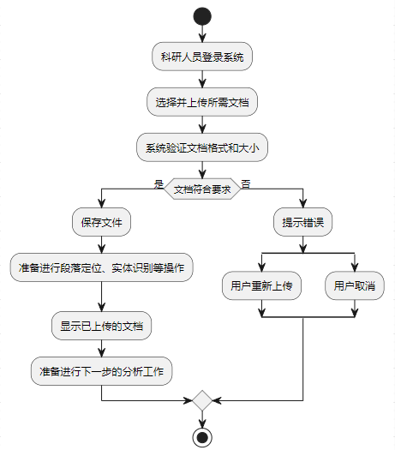
功能需求：智能挖掘子系统——(1) 文档上传
用例名 | 文档上传
用例描述 | 本用例允许科研人员上传文档到智能文本挖掘系统中，以进行后续的段落定位、实体识别和标注等处理。
参与者 | 科研人员（主要参与者）
涉众 | 系统管理员：负责维护和更新系统。开发者：负责开发和优化智能文本挖掘系统的功能。
前置条件 | 科研人员已经注册并登录到智能文本挖掘系统中。
后置条件 | 文档成功上传至系统，并准备好进行后续的处理和分析。
基本事件流 | Steps
 | 1 | 科研人员选择上传文档的功能。
 | 2 | 系统允许科研人员选择文档文件。
 | 3 | 科研人员选择需要上传的文档，并确认上传。
 | 4 | 系统VALIDATE THAT文档的格式和大小是否符合要求。
 | 5 | 系统保存文档，并准备进行后续处理。
备选事件流 | RFS Basic Flow
 | 1 | 系统展示错误信息，说明原因。
 | Postcondition | 科研人员可以选择重新上传或取消上传操作。
流程图5-文档上传
表 5 RUCM-文档上传
Notes:
系统划分为文本标注子系统与智能挖掘子系统。
文本标注子系统的功能目标为提供一个能够完成文本标注与管理的图形化界面平台，以直接提供可供科研使用的有效标注数据或为智能挖掘模型训练提供训练数据。
智能挖掘子系统的功能目标为向用户提供一个可自动标注并提取有效信息的图形化界面平台。

Slide 14
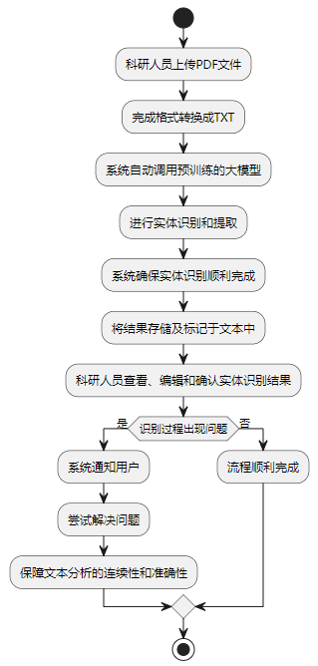
功能需求：智能挖掘子系统——(2) 模型调用
用例名 | 模型调用
用例描述 | 系统在格式转换完成之后，自动调用预训练的大模型进行实体识别和提取。
参与者 | 系统（主要参与者），科研人员（次要参与者）
涉众 | 科研人员：需要系统对文档进行实体识别和提取。 系统管理员：负责维护和更新实体识别模型。 开发者：负责优化实体识别模型的性能。
前置条件 | PDF文件已被转换成TXT格式，并已成功上传到系统中。
后置条件 | 系统完成实体识别，并将识别结果准备好供后续的查看和编辑。
基本事件流 | Steps
 | 1 | INCLUDE USE CASE：格式转换（将PDF转换成TXT）。
 | 2 | 系统确认TXT文件准备就绪并可供分析。
 | 3 | 系统自动调用预训练的大模型进行实体识别。
 | 4 | 系统VALIDATE THAT实体识别过程是否顺利完成。
 | 5 | 如果实体识别顺利完成，系统存储识别结果，并将其标记在文本中。
 | 6 | 系统提供实体识别的结果预览给科研人员。
 | Postcondition | 科研人员可以查看、编辑和确认实体识别的结果。
备选事件流 | RFS Basic Flow
 | 1 | 系统记录错误和问题所在并通知科研人员实体识别遇到问题，
 | Postcondition | 系统管理员或开发者分析和解决问题，然后再次尝试实体识别过程。
流程图6-模型调用
Notes:
系统划分为文本标注子系统与智能挖掘子系统。
文本标注子系统的功能目标为提供一个能够完成文本标注与管理的图形化界面平台，以直接提供可供科研使用的有效标注数据或为智能挖掘模型训练提供训练数据。
智能挖掘子系统的功能目标为向用户提供一个可自动标注并提取有效信息的图形化界面平台。

Slide 15
具体需求——非功能性需求
性能需求
交互需求
响应时间：系统对于文本标注任务的响应时间不超过特定秒数，
文本标注精度：系统在不同类型的文本上都能达到较高的标注精度。
文档大小与数量：系统能处理不同大小和数量的文档。
易用性：系统提供直观、易用的图形化界面，并包含明确的操作提示和新用户指引。
图形化界面提示：系统登陆和注册页面要设计合理，支持密码隐藏功能。
反馈机制：系统提供实时反馈机制。对于异常情况或错误，系统应给出明确的提示和建议，帮助用户快速定位和解决问题。
1
2
3
4
安全性
健壮性
用户权限管理：系统建立完善的用户权限管理机制，防止未经授权的访问和数据泄露。
操作日志记录：系统记录用户的所有操作日志，以方便对用户操作行为进行监控，保障系统的安全性。
用户信息安全：系统采取加密存储用户密码、定期更换密码策略等措施。
代码风格一致性：系统代码要符合统一的编码规范和风格要求。Python统一使用PEP 8规范书写，TypeScript使用ESLint进行风格检查。
功能模块解耦：系统功能模块之间的低耦合和高内聚。
组件扩展与功能升级：系统支持多应用领域的功能可以纵向扩展。

Slide 16
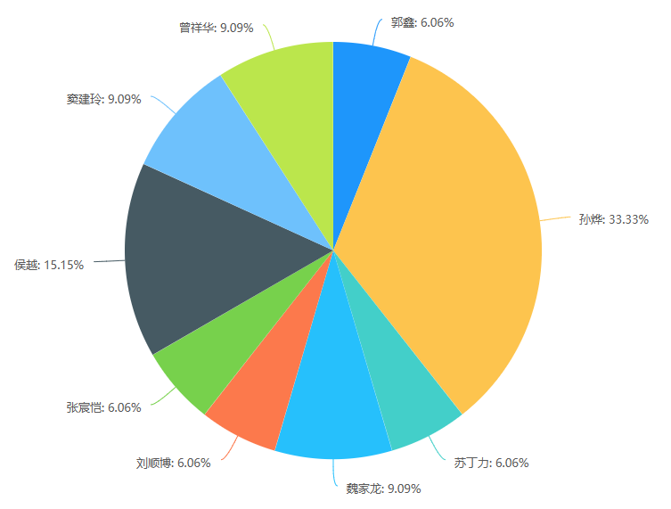
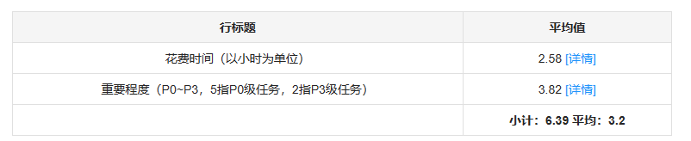
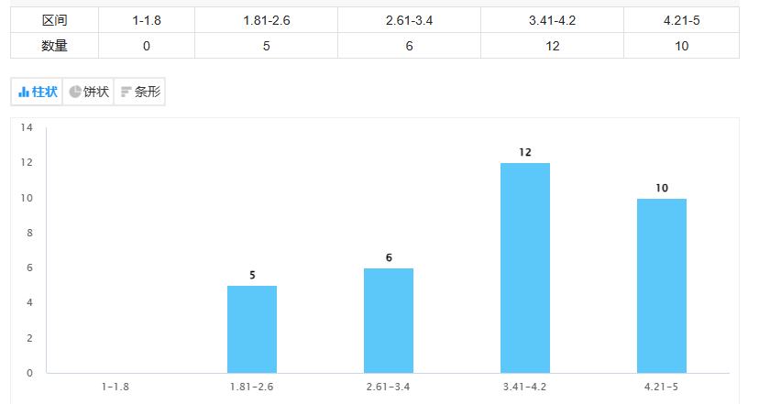

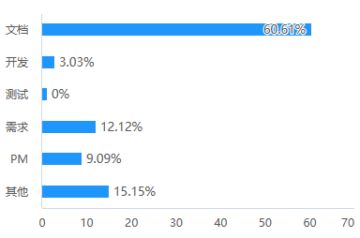
工作量统计——week3
工作量自评统计
工作花费时间分布柱状图

Slide 17
文档撰写——进度情况
已 完 成
目标用户分析 使用场景分析 系统工作流程分析 总体需求概述 功能性需求概述 用户用例图 非功能性需求概述
已 完 成
引言
  文档说明
  术语与缩略语
总体描述
  进行系统的总体描述
外部接口需求
  给出软硬件接口定义
功能性需求
  针对各个功能点给出RUCM表
非功能性需求

Slide 18
文档撰写——具体分工
任务名称 |  | 负责人
文档撰写 | 引言 | 孙烨
 | 总体描述 | 孙烨、郭鑫、刘顺博、曾祥华
 | 外部接口需求 | 苏丁力
 | 功能性需求 | 刘顺博、魏家龙 、张宸恺、窦建玲
 | 非功能性需求 | 侯越

Slide 19
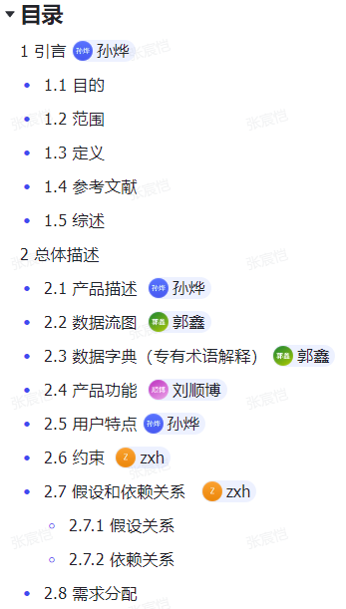
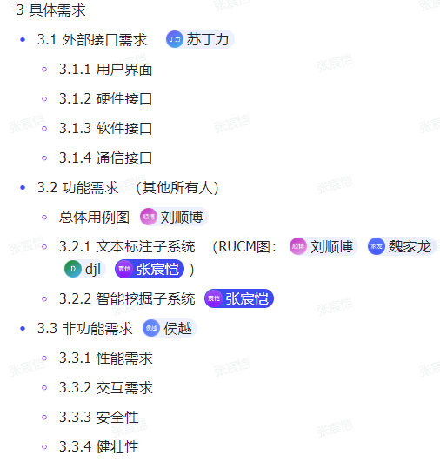
文档撰写——具体分工

Slide 20
请老师批评指正！
汇报人：软件工程A组

